Slide 1
Татарский национальный костюм

Slide 2
Татарский национальный костюм (тат. татар милли киемнәре) — традиционная одежда татар, комплекс предметов одежды, сложившийся на протяжении столетий среди татарского народа. Под татарским костюмом следует понимать весьма широкий спектр национальной одежды различных подгрупп татар. На формирование единообразного современного вида национального костюма значительное влияние оказал сформировавшийся в конце XIX века комплекс одежды поволжских татар. В современном виде татарский костюм сложился к началу XIX века.

Slide 3
Традиционный татарский костюм представлен следующими элементами: рубашка; свободного покроя штаны (шаровары); распашной халат. Присутствует и головной убор – платок носит женщина, тюбетейку – мужчина. В любом случае он богато украшен различными декоративными элементами. Присутствует узор или орнамент, указывающий на особенности рода, вышивка, выполненная золотом, монеты и различные по величине бусины.

Slide 4
Основу костюма, как и у других тюркских народов, составляют туникообразная рубаха (тат. күлмәк) и шаровары (тат. ыштан) с широким шагом, поверх которых одевались бешмет, чекмень и казакин. Мужчины в начале-середине XIX века носили нижние штаны (тат. штан) из светлой тонкой ткани и верхние (тат. чалбар) из тёмной и более плотной, часто в полоску (поскольку шились из пестряди). Женские штаны были однотонными. Праздничные штаны, в том числе штаны жениха (тат. кияү ыштаны) шились из домотканины с мелкими и яркими браными узорами.

Slide 5
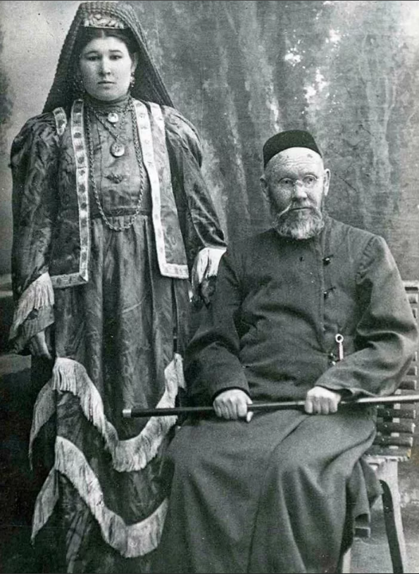

Slide 6
Штаны с широким шагом были не похожи на турецкие шаровары, потому что их кроили особым образом. Два широких отреза ткани шли на штанины, а третья полоса вшивалась между ними. Из-за кочевнического образа жизни предков, штаны у татар носили и мужчины, и женщины. В городах уже ко второй половине XIX века подобные штаны вышли из бытования, в деревнях их продолжали носить до начала XX века. В начале XIX века рубаха состояла из загнутого поперёк полотнища, обладала ластовицами, но не имела шва на плечах.

Slide 7
Рубахи конца XIX века, помимо фабричного происхождения тканей, также со скошенными плечами и круглыми проймами, обычно с отложным воротником. В отличие от русских косовороток, разрез у татарских рубах всегда прямой, от рубах окружающих их народов (кроме русских, это марийцы, удмурты, башкиры, эрзя и мокша) татарские отличались большей длиной и тем, что мужские никогда не опоясывались. Воротник по большей части был стоячим (в особенности у казанских татар), отложной воротник присутствовал у праздничных рубах (например, на свадебных). Нательные рубахи мишарей (сергачской группы) ещё в конце XIX века обладали отложным воротником.

Slide 8
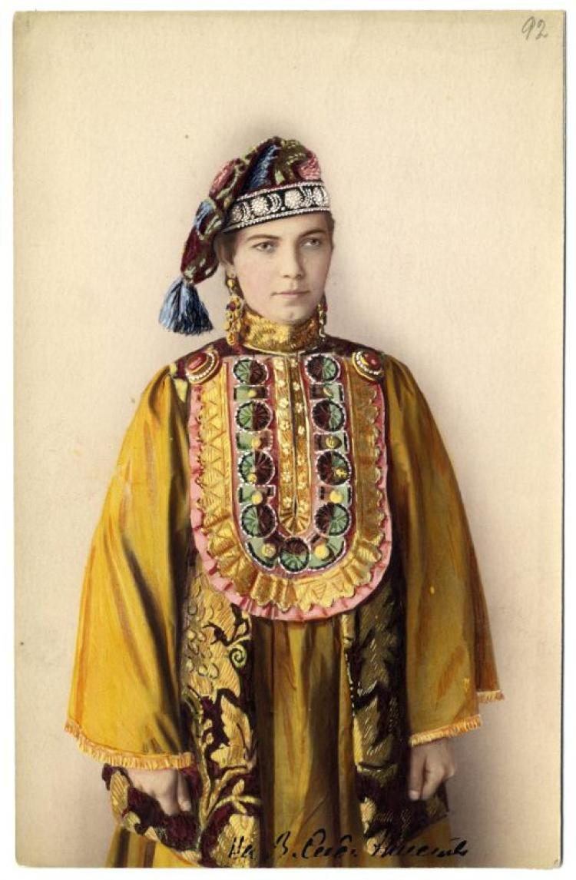

Slide 9
Женские рубахи по покрою идентичны мужским, но были длинными, доходя почти до щиколоток. В середине XIX века состоятельные татарки носили рубахи из покупных «китайчатых» тканей (легкого шёлка, шерсти, хлопчатобумажной материи и тонкой парчи). Непременным атрибутом женских рубах был нагрудник-манишка (тат. күкрәкчә, түшелдрек), надевавшийся под под рубаху с традиционно глубоким (без приполка) грудным разрезом, чтобы скрыть щель на груди. Вполне вероятно, что именно из-за этого нагрудники могли украшаться вышивкой и аппликацией.

Slide 10
В конце XIX-го века в декоративном обрамлении получают распространение мелкие оборки (тат. бала итәк). Нередко вся часть подола женской рубахи украшалась оборками в несколько рядов. Разрез ворота рубахи на груди женщины украшали с помощью нагрудников. Их было два: внутренний простой - кукрэкчэ и внешний нарядный - изю. Изю декорировали вышивкой, бляхами или позументными лентами – золотой, серебряной тесьмой. Это украшение носили до конца XIX века.

Slide 11
Лёгкой домашней верхней одеждой служил камзол (тат. камзул). Удлинённый свободный камзол носили и татарские женщины, и мужчины. Выходя на улицу, мужчины одевали различные виды кафтанов. К ним относились казакин с приталенной спинкой, джилян с прямой спинкой и чекмень. Чекмень представляет собой приталенную длиннополую, крестьянскую демисезонную одежду. В начале-середине XIX века камзолы, казакины и джиляны выполнялись из ярких цветных тканей, таких как шёлк и парча. В свою очередь чекмени были шерстяными, и шились из однотонных тканей тёмных цветов.

Slide 12
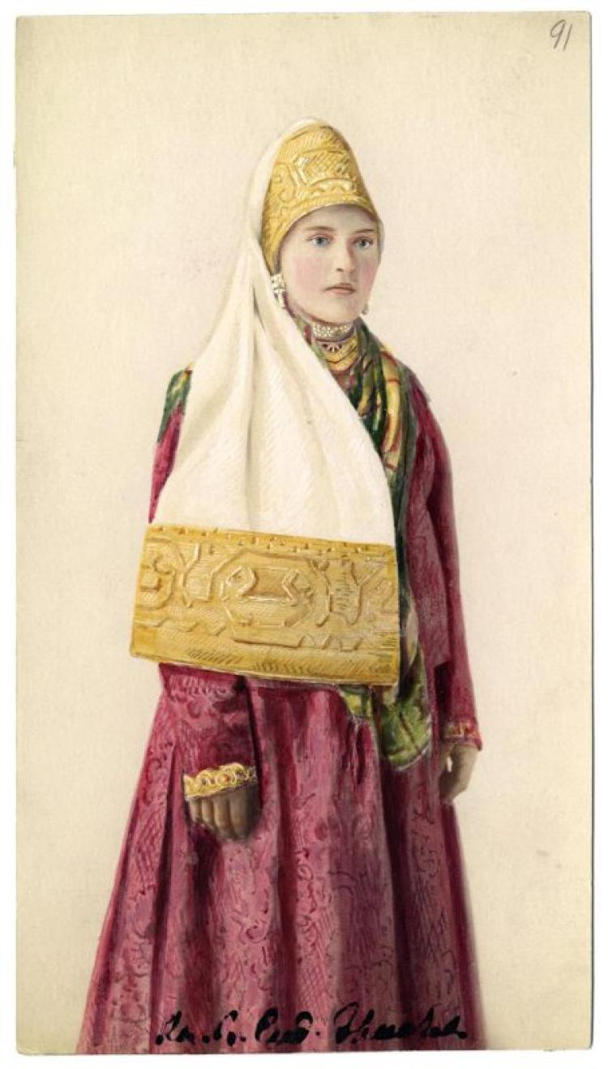

Slide 13
Зимней верхней одеждой служили шубы и утеплённые бешметы. В качестве верхней одежды часто надевался халат. Также была и чоба — легкая, без подкладки, верхняя одежда. Шили её, как правило, из льняных или конопляных тканей домашнего производства, длиной чуть ниже колен. У девушек украшением костюма являлась жилетка или фартук. Чапан надевали поверх камзола и не подпоясывали, а носили как накидку. В XIX веке женщины, собираясь выйти на улицу, накрывались от посторонних глаз джиляном мужа, который закрывал голову и почти всё тело.

Slide 14
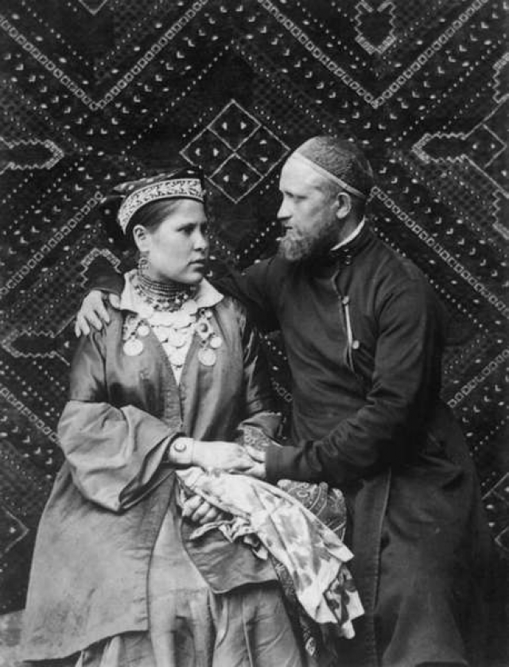

Slide 15
Мужские головные уборы делились на нижние, носившиеся дома, и верхние, носившиеся на улице. Среди мужских головных уборов особое место заняла тюбетейка (тат. түбәтәй, такыя), надевавшаяся на макушку. Она являлась нижним головным убором. Для вентиляции и сохранности формы тюбетейка простёгивалась, для чего между строчками закладывали конский волос или шнур. Тюбетейки шились из ярких тканей с рисунком, тюбетейки юношей и мужчин средних лет вышивались, в том числе и золотом, или украшались аппликацией из позументных лент.

Slide 16
Женские головные уборы характеризуются чёткой возрастной дифференциацией. На непокрытую голову женщины надевали волосник, представлявший собой в простейшей форме повязку без твёрдого налобника собирался на шнур, что придавало форму чепца. Он представляет собой один из наиболее архаичных элементов татарского женского костюма. Самым распространённым девичьим головным убором служил калфак. Калфак представлял конусовидную с кисточкой на конце, отбрасывавшимся назад или набок. Калфак надевался вместе со специальной повязкой-украшением (тат. ука-чачак).

Slide 17
Обувь татар сшивали из двух деталей – подошвы и верхней части. У женских башмаков отдельно пришивали передник и задник - куски кожи смыкались в середине стопы. При этом нос туфель загибался кверху, а каблука не было. Мужчины и женщины дома носили читек - сапоги-носки с мягкой подошвой. Таким образом их ноги были чистыми и не нужно было часто совершать омовение. Чтобы выйти на улицу, они надевали поверх такой обуви чабата или кэвеш. Чабата – калоши из лыка - носили в основном на селе, а горожане предпочитали аналог из толстой кожи на твёрдой подошве – кэвеш.

Slide 18
В сельской местности носили лыковые лапти (тат. чабата), служившие рабочей обувью. Также существовали лыковые башмаки, напоминавшие кожаные, и нередко имевшие кожаную или деревянную подошву. У кряшен лапти были самой распространённой обувью, нагайбаки носили их до середине XX века. Под обувь надевали чулки (тат. оек), различавшиеся и покроем, и материалом. Лапти носили с суконными (тат. тула оек) или вязаными (тат. бәйләгән оек) чулками белого цвета. чулок, носили онучи-портянки (тат. аякчу, аяк чолгау), представлявшие суконные ленты длиной 60-80 см и носившиеся вместе с ичигами или чулками.

Slide 19
В презентации использованы материалы из открытых источников.

